Slide 1

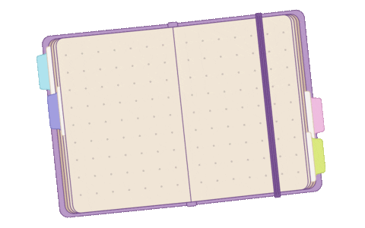

استراتيجية قلم البيـــان

Slide 2
السؤال الثاني
السؤال الأول
السؤال الثالث

